Slide 1
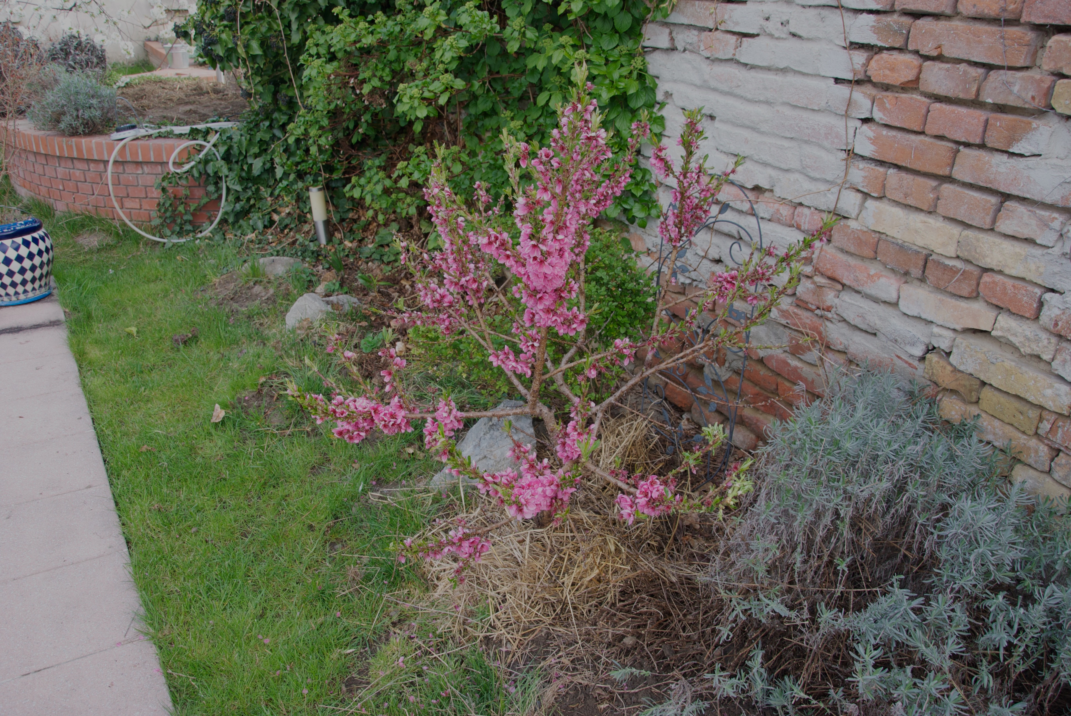
Epidemiologické štúdie
TRNAVSKÁ UNIVERZITA V TRNAVE
Fakulta zdravotníctva a sociálnej práce
Katedra verejného zdravotníctva
Mgr. Mária Garabášová a prof. MUDr. Martin Rusnák, CSc
Základy epidemiológie - propedeutika

Slide 2
Čo je štúdia
Štúdia je proces, ktorý sa snaží nájsť odpoveď na nejakú otázku.
Epidemiologická štúdia hľadá spoločné odpovede pre skupiny ľudí s problémom. Populáciu.
Začína formuláciou problému, definíciou otázky, hľadaním zdrojov informácií, rozhodnutím sa o spôsobe riešenia, spracovaním informácií, vyvodením a interpretáciou výsledkov a ich kritickým zhodnotením.
Štúdia je podrobne dokumentovaná od začiatku do konca.
Pojem štúdia je vlastne zhodná s pojmom projekt.

Slide 3
Na čo sa pýtame v epidemiológii
Čo bolo príčinou neobvyklého výskytu udalostí (epidémie, pandémie, PHEIC):
Čo spôsobilo ochorenie detí v škole;
Prečo majú robotníci vo fabrike problémy s dýchaním, sluchom, zrakom,...
Prečo sa vyskytol do teraz nevídaný druh ochorenia v danej obci/meste/krajine;
Ako je možné predchádzať/liečiť/zabrániť ochoreniu ľudí v populácii:
Účinnosť očkovania, vedľajšie účinky očkovacej látky;
Je tento liek/postup vhodný pre riešenie daného problému?
Možno znížiť počet úmrtí úpravou vody (ymäkčením vody predísť infarktom) alebo pridávaním jódu do soli?
Je postup A účinnejší ako postup B?

Slide 4
Ako zvýšiť bezpečnosť pacienta?
Prečo je na niektorom oddelení nemocnice toľko ochorení prenesených katétrom?
Koľko operačných rán sa hojí druhotne?
Aká je cena?
Kde je potrebný ďalší lekár/ambulancia/nemocnica/CT,...
Oplatilo sa vložiť peniaze do projektu, boli prínosy väčšie ako náklady?

Slide 5
Formu štúdie určuje položená otázka
Princíp návrhu štúdie: otázka, na ktorú hľadáme odpoveď určuje vhodnú architektúru výskumu, stratégiu a taktiku, ktorú je potrebné použiť. Nie tradícia, autorita, experti, paradigmy alebo školy myslenia.
SACKETT, D. L. & WENNBERG, J. E. 1997. Choosing the best research design for each question. BMJ, 315, 1636.

Slide 6
Definícia následku
Dobre definovaný následok je podmienkou ozrejmenia vzťahov medzi premennými;
Definícia následku musí byť presná:
Výsledok úpravy hmotnosti: v kg pred a po intervencii, v BMI pred a po intervencii
Výsledok správneho umývania rúk pred operačným zákrokom: počet zapálených operačných rán, počet dní hospitalizácie po zákroku, ...
Výsledok zavedenia ochranných pomôcok v pracovnom procese: úprava sluchu po ich zavedení,

Slide 7
Kľúčové parametre návrhu štúdie podľa: OLSEN, J. & BASSO, O. 2010. Study design. In: OLSEN, J., SARACCI, R. & TRICHOPOULOS, D. (eds.) Teaching Epidemiology: A Guide for Teachers in Epidemiology, Public Health and Clinical Medicine. OUP Oxford.
Jednotka pozorovania;
Druh populácie;
Miesto expozície;
Čas pozorovaní;
Definícia relevantného časového okna;
Definícia zdrojovej populácie;
Výber;
Druh údajov.

Slide 8
Jednotka pozorovania
Jedinec alebo skupina jedincov;
Ak ide o skupinu, používa sa názov ekologická alebo korelačná štúdia;
Jednotkou pozorovania môže byť aj udalosť, napr. pôrod;
Alebo časť tela, napr. Časť mozgu, ktorá môže byť exponovaná žiareniu z mobilného telefónu voči tej, ktorá je od neho vzdialená.
Notes:
This could be an individual or a group of individuals. When the units of observation
consist of an aggregate of individuals, the study is often called an ecological
or correlation study. The unit of observation may also be an event, rather
than an individual (e.g. a pregnancy). If only one event per individual is analysed,
statistical independence is no problem. If, however, some individuals
contribute to more than one event, this could make the analysis more complex,
as the assumption of independence maybe violated (Hardin and Hilbe 2003;
Basso 2007; Howards et al. 2007; J. Olsen, 2008; Howards et al. 2012). The unit
of the observation may also be only a part of the body, as when brain cancers are
compared for the part of the brain exposed to mobile phone use and compared
with the occurrence of brain cancer in unexposed parts of the brain.

Slide 9
Druh populácie
Uzavreté kohorty: členstvo sa definuje danou situáciou a nie je možný odchod. Napríklad keď sa niekto zúčastnil svadby v reštaurácii, kde viacerí hostia ochoreli salmonelózou, alebo bol zistený vysoký krvný tlak či diabetes. Expozícia sa meria v určitej období života.
Dynamické populácie: príslušnosť je daná aktuálnym stavom, napríklad bývanie v určitej oblasti, žiak v škole, triede, ... Ukončenie predstavuje zmena stavu, napríklad zmena školy, presťahovanie sa...

Slide 10
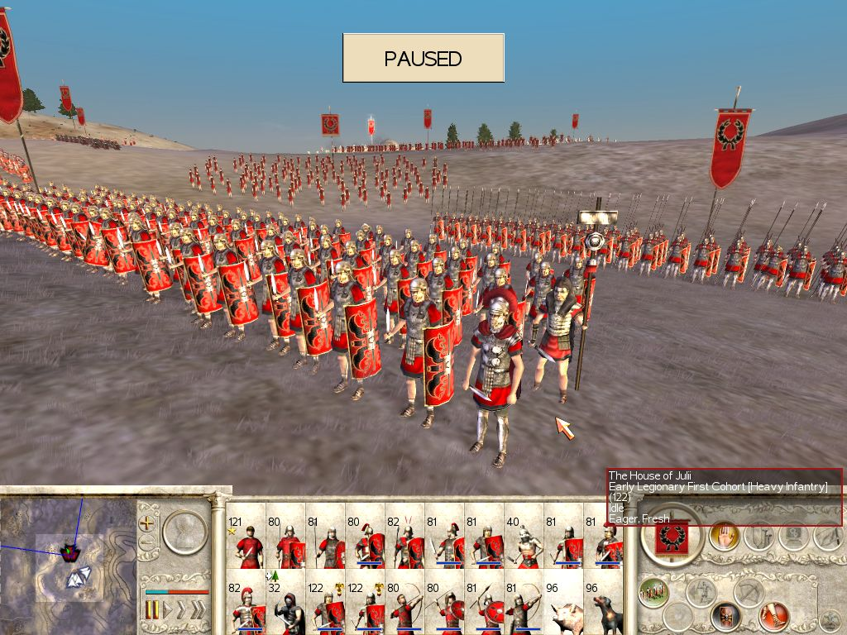
Kohorta podľa Last, 1995
V Starom Ríme označovalo vojenské zoskupenie, jednu desatinu légie
Súčasť populácie, ktorú určuje obdobie narodenia. Preto možno zisťovať charakteristiky tejto časti v jednotlivých obdobiach alebo veku účastníkov. Napríklad príčiny smrti, alebo počet prežívajúcich.
V širšom ponímaní popisuje akúkoľvek špecifickú skupinu ľudí, ktorí sú sledovaní počas určitého obdobia, hovoríme o kohortovej alebo prospektívnej štúdii.

Slide 11
Miesto expozície
Experimentálny dizajn: V závislosti od typu štúdia výskumník kontroluje rozdelenie expozície aby sa presvedčil o zdravotných dôsledkoch danej intervencie. V tomto prípade sa vyberie populácia v ktorej sa uskutoční experiment a výsledok sa porovná s časťou populácie, kde nebol experiment vykonaný: experimentálna versus kontrolná skupina.
Nie experimentálny (pozorovací) dizajn: V prípade potenciálne škodlivých expozícií, vyvolaných prírodou, väčšinou výskumník nemôže manipulovať expozíciu. Takáto štúdia nezahŕňa intervenciu, len samotná príroda prirodzene mení vlastnosti študovanej populácie.

Slide 12
Čas pozorovaní
Ochorenia sa vyskytujú v priebehu času preto uprednostňujeme dlhodobý záznam expozícií a ochorení. To sa deje v kohorte aj v sledovaní prípadov a kontrol.
Prierezové štúdie sú založené na údajoch o prevalencii bez snahy o rekonštrukciu histórie expozície vo vzťahu k výsledku. Tieto štúdie často trpia radom problémov, ktoré bránia interpretácii výsledkov zisťovania vzťahov, a to predovšetkým vzhľadom na to, že správnu časovú postupnosť (príčiny, ktorá nastali pred účinkom), často nie je možné s istotou určiť. Reverzná príčinnosť môže byť problémom vtedy, keď sa prejavia dopady choroby na životný štýl alebo vplyv znečisťujúcich látok na životné prostredie. Prierezové štúdie sú vhodné pre popis výskytu (prevalencie) chorôb a expozícií. Môžu mať etiologickú hodnotu v genetických štúdiách alebo v iných situáciách, keď sa expozícia v priebehu času nemení.

Slide 13
Definícia relevantného časového okna
Na základe dostupných poznatkov o stave skúmaných javov a predpokladaného účinku expozície, musí byť definované príslušné etiologické časové okno Napr. je nepravdepodobné, že by fajčenie bolo jedinou príčinou rakoviny pľúc u pacientov, ktorí začali fajčiť šesť mesiacov pred diagnózou rakovinu pľúc, alebo predpokladať že potenciálne teratogénny liek, ktorý bol užívaný vo štvrtom mesiaci tehotenstva bude príčinou rázštepu podnebia, pretože jeho tvorba je už ukončená.
Je dôležité nielen vziať do úvahy čas potrebný pre danú expozíciu aby začala rozvoj ochorenia ale aj identifikovať príslušné okno zraniteľnosti, ale tiež vziať do úvahy latenciu, ktorou je, čas potrebný pred dosiahnutím fázy, kde choroba môže byť diagnostikovaná.

Slide 14
Definícia zdrojovej populácie
Zdrojová populácia je tá, ktorú v danom čase študujeme.
Primárna je vtedy, keď je definovaná pred určením prípadov a kontrol a cieľom je určenie prípadov. Napríklad Framinghamská štúdia používa všetkých občanov jej územia bez ohľadu na zdravotný stav.
Sekundárna je vtedy, keď sa prípady definujú na začiatku štúdie a cieľom je identifikovať zdrojovú populáciu so sériou prípadov. Napr. budeme študovať chorých na brucelózu na Slovensku a porovnávať so zdravými pracovníkmi v živočíšnej výrobe.

Slide 15
Výber
Pokiaľ sa zo zdrojovej populácie štúdie odobrala vzorka podľa stavu expozície, napríklad exponovaní proti neexponovaným, potom zvyčajne hovoríme o kohortovej štúdii. Vzhľadom k tomu, kohortové štúdie sú drahé, často riešia viac ako jednu expozíciu a môžu pokryť celú populáciu v regióne, napríklad Framingham.
Keď sme najprv identifikovali prípady a potom vybrali zo zdrojovej populácie, štúdium je definované ako štúdia prípadov a kontrol.

Slide 16
Druh údajov
Primárne (alebo ad hoc) údaje sú zhromažďované na účely konkrétneho štúdia;
Sekundárne údaje sú všeobecne zhromažďované na iné účely, napríklad registre, lekárske záznamy, atď.

Slide 17
Základné delenie epidemiologických štúdií
OBSERVAČNÉ = POZOROVACIE štúdie
založené na pozorovaní, pozorovateľ nezasahuje do prirodzeného priebehu deja, ho pozoruje a zaznamenáva
DESKRIPTÍVNE: štúdie opisujúce frekvenciu a distribúciu ochorení z hľadiska charakteristík (osoba, miesto, čas..);
ANALYTICKÉ: štúdie, ktorých cieľom je analyzovať vzťah medzi expozíciou určitému faktoru rizika a zhodnotiť jeho vplyv na zdravie;
EXPERIMENTÁLNE = INTERVENČNÉ
založené na „experimente“, pozorovateľ aktívne zasahuje do prirodzeného deja formou intervencie – liečebnej alebo preventívnej

Slide 18
Epidemiologické štúdie
Výskumník rozhodol o expozícii?
Nie
Áno
Pozorovacie (observačné)
Experimentálne
(pokusné)
Testovanie hypotéz?
Nie
Áno
Kohortové
Popisné
(deskriptívne)
Analytické
Prípad-kontrola
Prierezové

Slide 19
Observačné (pozorovacie)
Slúžia k opisu existujúceho stavu s ohľadom na výskyt chorôb a ich príčin;
Pri týchto štúdiách pozorujeme a určujeme, kto je exponovaný a kto nie je, kto má ochorenie na základe expozície a kto nie - slúžia k dokázaniu vzťahu medzi príčinami a chorobami.
Epidemiológ nevstupuje aktívne do riadenia expozície alebo podmienok štúdie. Jednoducho pozoruje ako sa jednotlivci v štúdii prirodzene delia do skupín podľa expozície a následku.

Slide 20
Experimentálne
Epidemiológ kontroluje podmienky experimentu, včítane expozície.
Experimentálne štúdie charakterizuje plánovaná intervencia a zvyčajne umožňujú zhodnotiť výsledok vo forme úspechu alebo účinnosti.

Slide 21
Príklad: vplyv konzumácie vitamínu C na predchádzanie chrípke
Návrh pozorovacej štúdie:
Vyberie sa skupina ľudí (s podobnými charakteristikami, napr. veku, zamestnania, bývania, a sleduje sa pred vypuknutím epidémie chrípky koľko potravín s obsahom vitamínu C alebo jeho náhradu konzumujú. Potom sa zistí, koľkí ochoreli na chrípku a koľkí nie.
Návrh experimentálnej štúdie:
Skupina ľudí s podobnými charakteristikami sa pred začatím epidémie chrípky rozdelí náhodne na tých, ktorí budú konzumovať určité množstvo tabletiek s vitamínom C a tých, ktorí to robiť nebudú, alebo dostanú prázdnu pilulku (placebo).

Slide 22
DESKRIPTÍVNA ŠTÚDIA
Cieľom je opis existujúcich rozdielov výsledkov meraní bez ohľadu na zisťovanie príčinnosti.
táto štúdia nám odpovedá na otázky - čo? (predmetné ochorenie) kto? (aká populácia) kde? (lokalita) kedy?(časové vymedzenie)
porovnáva výskyt v čase alebo medzi rôznymi skupinami
opisuje ako sa napríklad menila chorobnosť (zvyšovala, znižovala), ktoré vekové skupiny mali najvyššiu/najnižšiu chorobnosť, koľko percent osôb bolo exponovaných rizikovým faktorom a podobne.

Slide 23
Tento typ štúdie je základom pre definovanie hypotéz, ktoré následne skúmajú analytické štúdie prípad/kontrola (retrospektívne) alebo kohortové;
Nedokazuje príčiny choroby, ale s jej pomocou možno často odvodiť nové hypotézy;
Pre deskriptívne štúdie možno využiť údaje štátnych demografických štatistík, zdravotníckych štatistík alebo výsledkov epidemiologických sledovaní.
Často sa pomocou týchto štúdií spoznáva výskyt fajčenia u mladých ľudí, v závislosti od veku, vzdelania, odkiaľ pochádzajú, náboženského zamerania, atď.
Používajú sa aj na vytvorenie profilu určitej populácie, napr. profil mesta/obce. Tiež pre účely plánovania a rozmiestnenia zdrojov v komunitách.

Slide 24
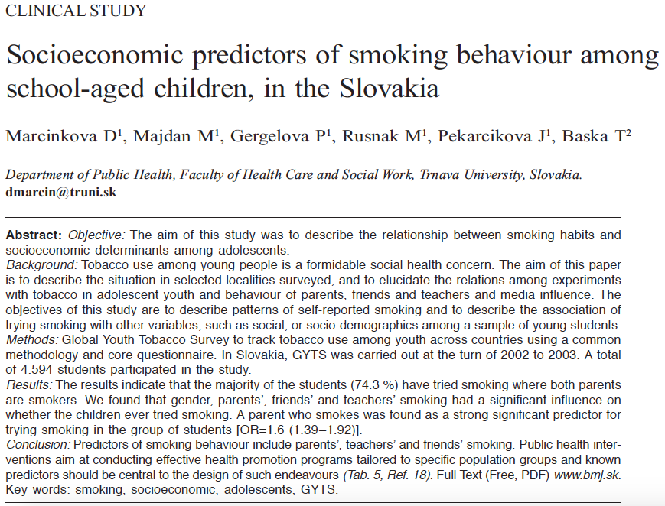

Slide 25
Ekologické a prierezové štúdie
Tento typ štúdie môže mať charakter prevážne pozorovací alebo prevážne analytický;
Deskritptívne štúdie prevážne nezbierajú údaje, ale sú založené na údajoch, ktoré sa získali z iných zdrojov (štatistiky, nemocnica, poisťovňa).
Závisí od cieľa štúdie, aký charakter nadobudne. Ak je cieľom popísať situácie vo vzťahu k zdraviu v termínoch miesta, času a osoby, potom je štúdia deskriptívna. Ak je cieľom prijať (alebo vyvrátiť) vopred definovanú hypotézu, potom je štúdia analytická.

